Slide 1
VERSIONSVERWALTUNGSSYSTEME 2
Sükar, Vukajlovic, Wieland, Windhager

Slide 2
Inhaltsverzeichnis:
Aufgaben
Anwendung
Arten der Versionsverwaltung
Konzepte (Lock Modify Write und Copy Modify Merge)

Slide 3
VERSIONSVERWALTUNGSSYSTEME
VCS (Version Control System)
System, das zur Erfassung von Änderungen an Dokumenten oder Dateien verwendet wird.
Versionsverwaltungssysteme speichern alle durch Bearbeitung entstandenen Versionen inklusive Zeitstempel und Benutzerkennung in einem Archiv und können später wiederhergestellt werden.
Der gemeinsame Zugriff mehrerer Nutzer auf die Dateien und die gleichzeitige Entwicklung mehrerer Branchen.
Programmen für die Versionsverwaltung sind Apache Subversion (SVN) und Git. Diese kann man auf dem eigenen Server installieren oder bei einem Hoster anmieten

Slide 4
Aufgaben:
Protokollierung der Änderungen
Wiederherstellung von alten Ständen einzelner Dateien
Archivierung der einzelnen Stände eines Projektes
Koordination von Aufgaben beteiligter Person

Slide 5
Anwendungen von Versionsverwaltung
Quellcode-Verwaltung
Software-Configuration-Management
Backup-Lösung für verschiedene Bereiche
Dateiablage

Slide 6
Quellcode Verwaltung i. A.
Verwendung vorrangig für Webprojekte
Jeder an einem Quellcode arbeitende Person kann jederzeit auf ältere bzw. noch funktionierende oder bessere Versionen zurückgreifen
Fehler anderer Personen werden nicht mitübernommen
Sämtliche Änderungen im Text können immer nachvollzogen werden

Slide 7
Software-Configuration Management
Spezialisierung des Konfigurationsmanagements auf Aktivitäten im Bereich der Software-Entwicklung
Definition und Verfolgung von Prozessen
Dokumentation aller Vorgänge
Versionierung und Konfliktbehandlung
nur in diesem Punkt wird ein Versionskontrollsystem (z.B. GIT) verwendet
Verwaltung von Voraussetzungen
Effizienzsteigerungen bei der automatisierten Applikationserstellung
Integration aller vorhandenen Werkzeuge
Zugriffskontrolle

Slide 8
Backup-Lösung bzw. Dateiablagesystem
Musikindustrie
zeitlicher Verlauf des Abmischens eines Songs wird dokumentiert, um auf „bessere“ Versionen zurückgreifen zu können
Technisches Zeichnen
Versionen werden durch Änderungsindex verwaltet
Vorbeugung von Fehlern
Nachvollziehbarkeit von Änderungen
Office Anwendung
Versionen eines Dokuments oftmals als mehrere Dokumente gespeichert
z.B. Diplomarbeiten, Seminararbeiten

Slide 9
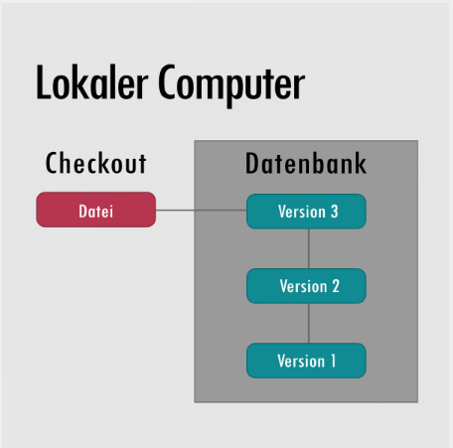
Arten der Versionsverwaltung:
Lokale (nur auf einem Computer):
SCCS und RCS
Laufen komplett auf dem Entwicklerrechner
Source Code Control System (SCCS):
SCCS wurde 1972 von Marc J. Rochkind an den Bell Telephone Laboratories entwickelt.
Stellt minimale Funktionen zur Verwaltung und ist daher nicht für die Verwaltung größerer Software Projekte geeignet.

Slide 10
Arten der Versionsverwaltung:
Revision Control System (RCS):
RCS wurde als Verbesserung von SCCS von Walter Tichy entwickelt.
Verwaltet beliebig viele Versionen eines ASCII-Textes
Ist für Texte aller Art wie Latex, HTML, oder Quelltexte geeignet.
Verwendet Sperren–Ändern–Freigeben Modell

Slide 11
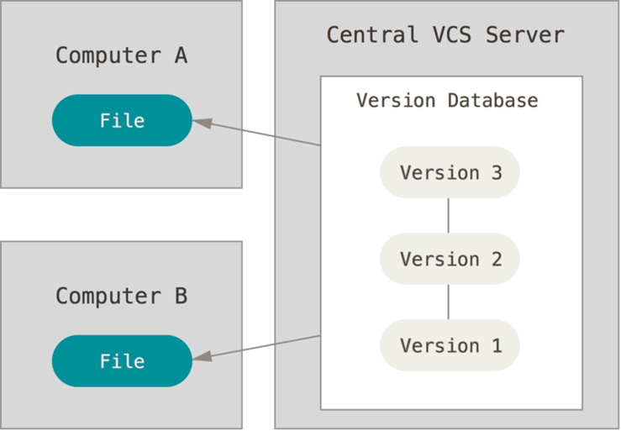
Arten der Versionsverwaltung:
Zentrale (über zentralen Server):
CVS und SVN
Laufen über einen zentralen Server
Concurrent Versions System (CVS):
CVS wurde erschien am 19. November 1990 vom Entwickler The CVS Team. Die Letzte Version erschien 28. September 2005.
CVS vereinfacht die Verwaltung von Quellcode dadurch, dass es alle Dateien eines Software-Projektes an einer zentralen Stelle, einem sogenannten Repository, speichert. Dabei können jederzeit einzelne Dateien verändert werden, es bleiben jedoch alle früheren Versionen erhalten, einsehbar und wiederherstellbar.

Slide 12
Arten der Versionsverwaltung:
Apache Subversion (SVN):
Subversion wird als freie Software unter einer Lizenz im Stil der Apache-Lizenz veröffentlicht.
Der Name wurde von Jim Blandy geprägt, der auch das initiale Design des Subversion-Speichers definierte.
Die Software ist eine Weiterentwicklung von CVS, wobei besonders die Handhabung von Versionshistorien geändert wurde.
Es gibt die Möglichkeit, Dateien oder Verzeichnisse zu verschieben oder umzubenennen, ohne die Versionsgeschichte zu verlieren. In der Bedienung der Kommandozeilenversion ist es dagegen sehr ähnlich zu CVS gehalten.

Slide 13
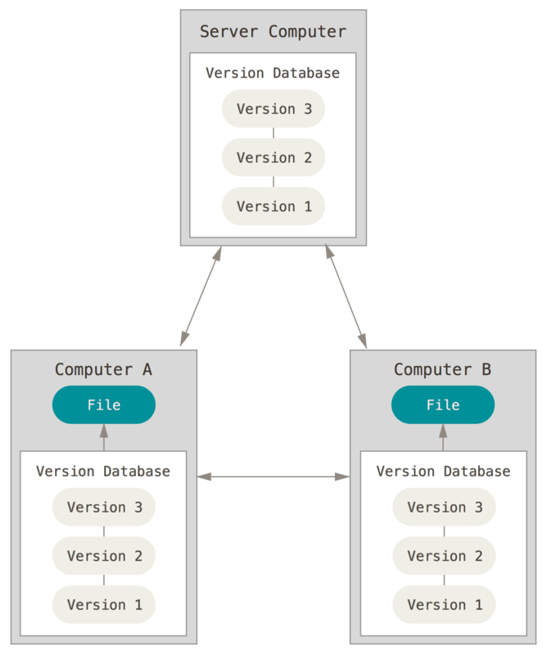
Arten der Versionsverwaltung:
Verteilt (über Computer und Server):
DVCS
Jedes System kann eigenständig ohne dauerhafte Verbindung arbeiten.
Distributed Version Control System (DVCS):
Kein zentrales Repository
Anwender erhält nicht nur den letzten Zustand des Projektes von einem Server, der Anwender erhalt stattdessen eine vollständige Kopie des Repositorys.
Änderungen können lokal verfolgt werden, ohne eine Verbindung zu einem Server aufbauen zu müssen.

Slide 14
Arten der Versionsverwaltung:
Distributed Version Control System (DVCS):
Änderungen können lokal verfolgt werden, ohne eine Verbindung zu einem Server aufbauen zu müssen.
Im Gegensatz zur zentralen Versionsverwaltung kommt es nicht zu einem Konflikt, wenn mehrere Benutzer dieselbe Version einer Datei ändern. (laufen parallel)
Es herrscht ein gerichteter azyklischer Graph (Polyhierarchie) anstatt einer Kette von Versionen (SVN).
Sollte ein Server beschädigt sein, kann jedes beliebige Repository von jedem beliebigen Anwenderrechner zurückkopiert werden und der Server so wiederhergestellt werden. Die Kopien werden Klone genannt und sind ein vollständiges Backup der gesamten Projektdaten.

